Slide 1

CHÀO MỪNG CÁC EM ĐẾN VỚI TIẾT HỌC
GV: Chu Thị Trâm
Notes:
BÀI GIẢNG ĐƯỢC THỰC HIỆN BỞI HUY DUẨN. GMAIL: huyduan2410@gmail.com - https://www.facebook.com/huyduan24/

Slide 2

KHỞI ĐỘNG

Slide 3










CÂU CÁ

Slide 4


1
2
3
4
5

Slide 5




5 m = …. dm
A. 5
B. 50
C. 500
D. 5000

Slide 6
5 m x 8 =
A. 40 dm
B. 35 m
C. 40 m
D. 4 dm

Slide 7
50 m – 26 m =
A. 24 m
B. 25 m
C. 26 m
D. 27 dm

Slide 8
24 m + 45 m =
A. 59 dm
B. 69 dm
C. 69 m
D. 55 dm

Slide 9
18 m : 2 =
A. 7 dm
B. 8 m
C. 9 m
D. 10 m

Slide 10

Các em hãy nhắc lại các đơn vị đo độ dài đã học.
cm
dm
m

Slide 11

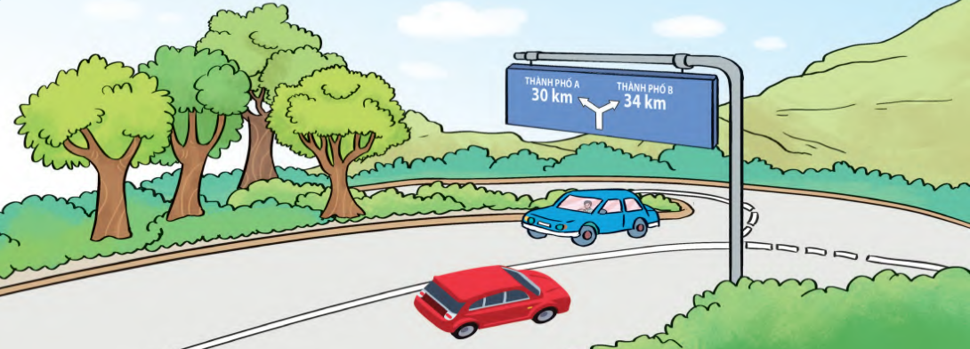

Độ dài con đường
Khoảng cách giữa 2 thành phố
Độ dài con sông

Slide 12




KI-LÔ-MÉT

Slide 13
Độ dài con đường
Khoảng cách giữa 2 thành phố
Độ dài con sông
Để đo khoảng cách lớn, người ta dùng đơn vị là ki-lô-mét

Slide 14
Ki-lô-mét
Ki-lô-mét là một đơn vị đo dộ dài
Để đo khoảng cách lớn, người ta dùng đơn vị là ki-lô-mét
Ki-lô-mét viết tắt là km
1 km = 1000m
1000 m = 1 km

Slide 15
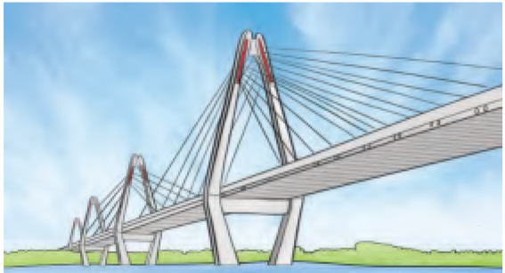



1
Chọn số đo độ dài thích hợp:
a) Cầu Nhật Tân dài khoảng:
b) Xe buýt dài khoảng:
A. 4 m
B. 4 km
A. 10 m
B. 10 km

Slide 16

2
a) Tính:
200 km + 140 km
= 340 km
160 km – 60 km
= 100 km
2 km x 9
= 18 km
45 km : 5
= 9 km

Slide 17
2
b) > ; < ; = ?
?
1000 m 1 km
>
?
1 km 300 m + 600 m
=
900 m
<
?
315 m + 683 m 1 km
980 m + 10 m 1 km
?
<
990 m
1000 m
998 m
1000 m

Slide 18

ẾCH CON VỀ NHÀ

Slide 19












Notes:
Bấm chữ win để vào bài

Slide 20





1 km = ….. m
A. 1000
B. 100
C. 10
D. 1

Slide 21
351 km + 125 km =
D. 576
B. 366
C. 466
D. 476 km

Slide 22
2000 m = …. km
A. 2
B. 20
C. 200
D. 2000

Slide 23
25 km : 5 =
A. 3 km
B. 4 km
C. 5 km
D. 6 km

Slide 24
2 km x 7 =
A. 10 km
B. 14 km
C. 12 km
D. 16 km

Slide 25















Củng cố - Dặn dò

Slide 26


THANK YOU
Tạm biệt và hẹn gặp lại
Notes:
BÀI GIẢNG ĐƯỢC THỰC HIỆN BỞI HUY DUẨN. GMAIL: huyduan2410@gmail.com - https://www.facebook.com/huyduan24/

